Slide 1
















Schulungsunterlagen der
AG RDA
Vertretungen der Öffentlichen Bibliotheken
Notes:
Diese Eingangsfolie werden Sie bei allen Schulungsunterlagen der AG RDA finden. Sie zeigt alle am Projekt beteiligten Institutionen, die diese Schulungsunterlagen kooperativ erarbeitet haben. Diese Institutionen sind alle im Standardisierungsausschuss vertreten, der das RDA-Projekt für den Umstieg auf den internationalen Standard RDA beauftragt und über seine Arbeitsergebnisse abgestimmt hat.
Hinter den Logos verbergen sich Bibliotheksverbünde, Nationalbibliotheken, Vertreter von öffentlichen und Spezialbibliotheken aus Deutschland, Österreich und der deutschsprachigen Schweiz.

Slide 2
RDA mini
Teil 1/3

Slide 3
Einführung und Grundlagen
Modul 1
Notes:
Modul 1 ist eine allgemeine Schulung und soll dazu dienen, die Grundlagen für das Verständnis des Standards RDA zu legen. Gleichzeitig dient sie als Einführung für die fachspezifischen Schulungen. Die vorliegende Präsentation ist sowohl für die Vermittlung in einer Präsenzveranstaltung als auch zum Selbststudium geeignet.
Alle Schulungsunterlagen der AG RDA sind unter der Lizenz CC BY-NC-SA (Namensnennung-NichtKommerziell-Weitergabe unter gleichen Bedingungen) öffentlich zugänglich.

Slide 4

Bibliotheken, Museen, Archive
einfach zu nutzen
international
für digitale Umgebungen
basiert auf Prinzipien
für alle Arten von Ressourcen und Inhalten
formatunabhängig
Screenshot aus dem RDA Toolkit mit Genehmigung der RDA-Verleger
(American Library Association, Canadian Library Association, und CILIP: Chartered Institute of Library and Information Professionals)
Notes:
Dies sind die grundlegenden Anforderungen, die der Standard RDA sich selbst gegeben hat. Besonders hervorheben möchten wir an dieser Stelle die Formatunabhängigkeit. Sie werden an keiner Regelwerksstelle einen Hinweis auf ein Format finden. Das Regelwerk ist durchweg formatunabhängig formuliert.
Erwähnenswert sind vielleicht auch noch die Aussagen „für alle Arten von Ressourcen und Inhalten“ und „für Bibliotheken, Museen, Archive“. Dies war von Beginn der Entwicklung des Standards RDA an ein grundlegender Anspruch. Man muss aber auch beachten, dass das Regelwerk, das zurzeit vorliegt, von Bibliothekaren in erster Linie für Bibliotheken und erst in Ansätzen für Museen und Archive erarbeitet wurde. Es gibt jedoch, auch im deutschsprachigen Raum, einige erste Bestrebungen, die RDA in Hinblick auf ihrer Verwendbarkeit in Museen und Archiven zu überprüfen und ggf. weiterzuentwickeln. Auch das strategische Gremium für den Standard RDA, das CoP, hat diesen Anspruch erst vor kurzen erneuert.

Slide 5
Functional Requirements for Bibliographic Records (FRBR)
Entität:
ein eindeutig zu bestimmendes Objekt, das durch bestimmte Merkmale (Attribute) charakterisiert wird
Beziehung (Relation):
Verbindung zwischen zwei oder mehreren Entitäten
Notes:
Diese Folie fasst Ihnen die drei wichtigsten Begriffe aus den FRBR zusammen: Dies sind die Begriffe Entität, Merkmal oder Attribut und Beziehung oder Relation. Wir werden uns diese Begriffe anhand der folgenden Folien näher betrachten.

Slide 6
Beschreibung von Entitäten
Darstellung von Beziehungen
Name
Merkmal
Entität I
Person
Geburts-jahr
Merkmal
Beruf
Merkmal
Notes:
Diese schematische Darstellung zeigt auf der linken Seite den Begriff der Entität, der mittels Attributen oder Merkmalen dargestellt wird. Auf der rechten Seite finden Sie den gleichen Inhalt anhand des Beispiels einer Person und ihrer beschreibenden Merkmale. Der schwarze Pfeil in der Mitte steht für die Relationen oder Beziehungen, die diese Entitäten untereinander haben können.

Slide 7
FRBR-Entitäten der Gruppe 1
Werk
Expression
ist realisiert
Manifestation
ist verkörpert
Exemplar
ist ein
Notes:
Hier sehen Sie noch einmal die FRBR-Entitäten der Gruppe 1, und die Beziehungen, die zwischen diesen bestehen können, werden auch Primärbeziehungen genannt. Diese Begriffe sind essentiell für den Standard RDA und Sie sollten sie sich auf alle Fälle merken.
Was ist aber damit genau gemeint:
Am Anfang steht das Werk und dieses Werk ist erst einmal eine Idee. Nehmen wir an, Sie haben eine Idee für eine Geschichte. Diese Geschichte reift in Ihrem Kopf und nimmt mehr und mehr Gestalt an.
Irgendwann sind Sie so überzeugt von Ihrer Geschichte, dass Sie beschließen, diese in eine Form zu bringen, um auch andere Menschen teilhaben zu lassen. Nun müssen Sie sich entscheiden: Möchten Sie aus Ihrer Geschichte eine Oper machen, einen Text, ein Hörspiel usw. Nehmen wir an, Sie entscheiden sich für ein Buch. Dann ist dies Ihre Form in der Sie sich ausdrücken möchten (lateinisch: exprimere); es entsteht eine Expression.
In der Folge gelingt es Ihnen, einen Verleger von Ihrer Geschichte zu überzeugen. Er beschließt, eine Buchausgabe Ihrer Geschichte herauszubringen. Es entsteht eine Manifestation.
Da unser Verleger dieses Buch möglichst oft verkaufen möchte, erstellt er, auf der Grundlage der Manifestation, mehrere Exemplare.
Dies ist, zugegebenermaßen, ein einfaches Beispiel. Wir werden in der Folge sehen, dass die Unterscheidung nicht immer so einfach ist. Dies ist z. B. bei unikalen Objekten wie sie in Museen und Archiven vorkommen der Fall.

Slide 8
Strukturierte Darstellung der Daten nach FRBR
Ausdruck eines intellektuellen oder künstlerischen Inhalts
Bereich der Ideen und Gedanken
Werk
Expression
Manifestation
Stellt eine physische Form dar
Bereich der sinnlichen Wahrnehmung
Exemplar
Notes:
Die FRBR sind also ein Modell, das dazu dient, Daten strukturiert darzustellen. Grob gesagt, kann man dieses Modell in zwei Bereiche teilen. Der erste bewegt sich auf der Ebene der Ideen, Gedanken und der Konzepte. Hierzu gehören die Ebenen Werk und Expression. Im zweiten Bereich hat die Idee bereits Gestalt angenommen und bekommt, spätestens auf der Ebene des Exemplars eine physische oder eine virtuelle Form, die ich mit meinen Sinnen wahrnehmen kann, also sehen, hören oder auch fühlen.

Slide 9
FRBR-Entitäten der Gruppe 2
Werk
Expression
Manifestation
Exemplar
ist im Besitz von
ist erstellt von
Person
ist realisiert von
ist geschaffen von
Körperschaft
Notes:
Gruppe 2 der FRBR-Entitäten umfasst die Entitäten Person und Körperschaft.
Die FRAD hat neben den Personen und Körperschaften eine neue Entität der Gruppe 2, nämlich die Familie, eingeführt.
Beachten Sie auch hier die Beziehungen (Relationen) zwischen den Entitäten. Beispiele: Eine Manifestation kann von einer Person (unser Verleger aus dem Beispiel oben) erstellt sein, eine Körperschaft (z. B. ein Museum) ist im Besitz eines Exemplars.

Slide 10
Merkmale der Entität Werk
Titel
Form
Datum
Zielgruppe
Tonart
Werk
Expression
Manifestation
Exemplar
Notes:
Kommen wir zurück zu den Entitäten der Gruppe 1.
Wir möchten sie hier und auf den folgenden Folien anhand ihrer möglichen Merkmale näher beschreiben. Beginnen wir mit dem Werk. Ein Werk kann einen Titel haben, ein Entstehungsdatum oder auch eine bestimmte Form (z. B. ein musikalisches Werk).

Slide 11
Merkmale der Entität Expression
Titel
Form
Datum
Sprache
Erwartete Regelmäßigkeit (für fortlaufende Ressourcen)
Werk
Expression
Manifestation
Exemplar
Notes:
Wie Sie hier am Beispiel der Expression sehen, können einzelne Merkmale bei mehreren Entitäten vorkommen. Andere sind ganz charakteristisch für nur eine Entität, wie es das Merkmal „Sprache“ für die Expression ist.

Slide 12
Merkmale der Entität Manifestation
Titel
Verfasserangabe
Auflage-, Ausgabebezeichnung
Erscheinungsort/Vertriebsort
Verlag/Vertrieb
Werk
Expression
Art des Datenträgers
Umfang des Datenträgers
Physisches Medium
Aufnahmemodus
Abmessungen des Datenträgers
Identifikator der Manifestation
Zugangsbeschränkung
Dateieigenschaften
Manifestation
Exemplar
Notes:
Wenn Sie die Auflistung von möglichen Merkmalen der Manifestation sehen, werden Sie feststellen, dass hier schon sehr viel konkretere Angaben gemacht werden. Denken Sie bitte an das Schaubild auf der Folie weiter oben. Wir befinden uns jetzt schon im Bereich des Konkreten und haben den Bereich der Ideen und Gedanken verlassen.
Hinweis: In den FRBR heißt es Verfasserangabe. In RDA heißt es Verantwortlichkeitsangabe.

Slide 13
Merkmale der Entität Exemplar
Identifier
Signatur
Herkunft
Markierungen/Widmungen
Erhaltungszustand
Zugangsbeschränkungen
Werk
Expression
Manifestation
Exemplar
Notes:
Als letztes die Merkmale der Entität Exemplar. Sie treffen nur auf das einzelne Exemplar zu.
Vielleicht stellen Sie an dieser Stelle auch fest, dass Ihnen viele der bei der Manifestation und dem Exemplar aufgeführten Merkmale sehr bekannt vorkommen. Das ist richtig. Die Manifestation ist das, was wir in den Bibliotheken beschreiben und in einem Datensatz erfassen. Sie halten ein Exemplar in der Hand und beschreiben eine Manifestation. Denn Ihre Beschreibung der Manifestation gilt ja für alle Exemplare dieser Manifestation, wird jedoch in vielen Fällen durch Merkmale des Exemplars, wie die Signatur, ergänzt.

Slide 14
FRBR-Beispiel
Das doppelte Lottchen
Das doppelte
Lottchen (Film)
W
Text
Deutsch
Text
Italienisch
La doppia Carlotta
Kinofilm
E
Das doppelte Lottchen.
- Hamburg : Dressler
Verlag, 2013. –
Online-Ressource. –
ISBN
978-3-86272-425-3
Das doppelte Lottchen. –
Sonderausgabe mit
Filmbildern -
Hamburg : Dressler,
2007 . -
170 Seiten - ISBN
978-3-7915-3045-1. -
3-7915-3045-3
La doppia Carlotta. –
Milano : Piemme,
2013. – 213 Seiten – ISBN
978-88-566-1759-7
Das doppelte Lottchen. –
München :
Universum-Film-GmbH,
2003. – 1 Videokassette
M
urn:nbn:de:101:1-2013052412322
2007 A101421
(DNB)
2014 A 27910 (DNB)
2003 VL 123 (DNB)
Ex
Notes:
... und hier das erste (für die Komplettschulung das zweite) Beispiel zu Erich Kästners Doppeltem Lottchen. Beachten Sie, dass die Verfilmung des Doppelten Lottchens ein eigenes Werk ist.

Slide 15
Werkfamilie oder die Abgrenzungsproblematik
Nach Barbara B. Tillett
Selbe
Expression
Neue
Expression
Neues Werk
Notes:
Wie bereits eingangs erwähnt, ist die Unterscheidung bzw. die Abgrenzung zwischen den Entitäten nicht immer ganz einfach. Das trifft in besonderem Maße auf die Entitäten Werk und Expression zu.
Dieses Schema ist der Versuch von Barbara Tillett, Mitglied im Joint Steering Committee für Developing RDA (JSC) und langjährige Vorsitzende des Gremiums, die Abgrenzung, wann ein Werk ein neues Werk wird, darzustellen. Es wird auch von uns, z. B. in der Themengruppe Werke-Regelwerk der AG RDA, als Diskussionsgrundlage benutzt. Bei näherer Beschäftigung damit wird ganz schnell klar, dass die Abgrenzung nicht einfach ist. Wir versuchen zurzeit in der oben erwähnten Arbeitsgruppe dieses Kontinuum mit Beispielen zu unterfüttern, umso mehr Klarheit zu gewinnen und es für den deutschsprachigen Raum anpassen zu können.

Slide 16
Aufbau des RDA-Regelwerkstexts
Kapitel 0: Einleitung
Abschnitte 1-4: Merkmale der Entitäten
Abschnitte 5-10: Beziehungen zwischen den Entitäten
Anhänge A-M
Notes:
Hier sehen Sie den Aufbau noch einmal schematisch dargestellt.

Slide 17
Grundlegende Begriffe in RDA
FRBR-Vokabular (Entitäten – Merkmale - Beziehungen und Werk – Expression - Manifestation - Exemplar)
Kernelemente und Zusatzelemente
Standardelemente-Set und D-A-CH
Sucheinstiege
Optionen und Alternativen
Beispiele
Ausnahmen
Beschreibungsarten
Cataloguer‘s Judgement
Notes:
Wie bereits erwähnt, verwendet der Standard RDA das Vokabular der FRBR. Diese Begriffe haben wir ausführlich im ersten Teil der Schulung besprochen.
Im folgenden und letzten Teil der RDA-Grundlagenschulung möchten wir Ihnen nun weitere Begriffe vorstellen. Die meisten davon finden Sie auch im Kapitel 0 erläutert.

Slide 18
Kernelemente und Zusatzelemente
Ein Kernelement ist eine Mindestanforderung zur Identifizierung einer Entität (z. B. einer Person, eines Titels).
Die Kernelemente sind im Kapitel 0 der RDA aufgelistet.
Weitere Elemente (Zusatzelemente) zur tieferen Erschließung von Ressourcen sind möglich.
Für den deutschsprachigen Raum wurde von der AG RDA ein für alle Partner verbindliches Standardelemente-Set als Mindestanforderung für die Katalogisierung vereinbart.
Notes:
In den RDA ist eine Reihe von Elementen als Kernelement (core) gekennzeichnet. Diese Elemente sind in RDA im Kapitel 0 unter RDA 0.6.2 - RDA 0.6.7 aufgelistet. Die Erfassung dieser Elemente ist vorgeschrieben, wenn die Angabe auf die Ressource bzw. die Entität zutrifft (applicable) und sie entweder vorhanden oder einfach ermittelbar ist (readily ascertainable). Einige dieser Kernelemente gelten nur dann als Kernelement, wenn bestimmte andere Elemente nicht besetzt werden können, wenn es sich z. B. um bestimmte Ressourcenarten handelt oder wenn sie zu Unterscheidungszwecken angegeben werden müssen (core if).
Alle im Standard definierten Kernelemente zusammen bilden einen Mindeststandard für die Erschließung nach RDA. Die Angabe weiterer spezifischer Elemente ist Ermessenssache und liegt im Entscheidungsspielraum der anwendenden Institution, z. B. in Form von Katalogisierungslevel. Sie kann diese Entscheidung aber auch ins Ermessen des Katalogisierers stellen. Hierauf gehen wir am Ende der Schulung noch einmal genauer ein.
Um den Datentausch jedoch möglichst einfach und sinnvoll zu gestalten, haben die Mitglieder der AG RDA ein gemeinsames Standardelemente-Set für den deutschsprachigen Raum erarbeitet und folgende Festlegungen getroffen: Die zusätzlich zu verwendenden Elemente werden im Deutschen als „Zusatzelemente“ bezeichnet. Kernelemente und Zusatzelemente bilden zusammen das Standardelemente-Set. Alle Elemente des Standardelemente-Sets stellen einen verbindlichen Mindeststandard für die Katalogisierung im deutschsprachigen Raum dar. Die Erfassung weiterer, über die im Standardelemente-Set festgelegten hinausgehenden Elemente, steht im Ermessen jeder einzelnen Bibliothek bzw. katalogisierenden Institution.

Slide 19
Standardelemente-Set
Kernelemente
Zusatzelemente
Standardelemente-Set
für den deutschsprachigen Raum
Notes:
Dieses Standardelemente-Set für den deutschsprachigen Raum, besteht aus den in den RDA festgelegten Kernelementen und den vereinbarten Zusatzelementen. Es liegt in zwei Ausgaben vor: einmal für die bibliografischen Daten und einmal für die Normdaten.

Slide 20
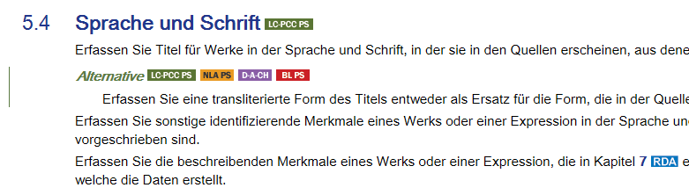
Alternativen und Optionen
Die RDA enthalten eine Reihe von alternativen Richtlinien und Bestimmungen zu einzelnen Regelwerksstellen.
Es gibt:
  Alternativen
  Optionale Ergänzungen
  Optionale Weglassungen
Notes:
Alternativen und Optionen finden sich in den RDA an vielen Regelwerksstellen. Die Anwender der RDA (die im JSC vertretenen Institutionen) haben sich hierzu verständigt, um möglichst einheitliche Voraussetzungen für den Datentausch zu schaffen. Die AG RDA hat, wiederum im Interesse eines möglichst reibungslosen Datentauschs, für den deutschsprachigen Raum ebenfalls einheitliche Vereinbarungen für jede der betroffenen Stellen getroffen und eine Anwendungsregel dazu formuliert (z. B. „Wenden Sie die Alternative an“).

Slide 21
Beispiele
Beispiele in RDA sind nicht präskriptiv sondern nur illustrierend.
Beispiele in RDA sind i. d. R. an den anglo-amerikanischen Hintergrund angepasst.
Beispiele für den deutschsprachigen Raum sind zurzeit innerhalb der Anwendungsrichtlinien (D-A-CH) abgelegt.
Die deutsche Übersetzung wird sukzessive für die Bedürfnisse im deutschsprachigen Raum angepasst.
Beispiele werden bei Bedarf auch in den internationalen Standard eingebracht.
Notes:
Im Gegensatz zu den Regelwerken, die wir bislang verwendet haben, sind die Beispiele in den RDA nicht präskriptiv sondern nur illustrierend. Darüber hinaus sind sie zurzeit mehr dem anglo-amerikanischen Hintergrund angepasst. Für den deutschsprachigen Raum werden die Beispiele innerhalb der Anwendungsrichtlinien, den D-A-CH abgelegt, bei Bedarf aber auch in den Standard selbst eingebracht. Die Beispiele in der deutschen Übersetzung werden sukzessive für die deutschen Bedürfnisse angepasst.

Slide 22
Anwendungsrichtlinien
Erläuterungen
Arbeitshilfen
Anwendungs-regeln
Beispiele
Anwendungsrichtlinien für den deutschsprachigen Raum
D-A-CH
Notes:
Bereits weiter oben haben Sie die D-A-CH kennengelernt. Hier möchten wir Ihnen zeigen, aus welchen Elementen sie sich zusammensetzen.
Die Anwendungsrichtlinien für den deutschsprachigen Raum (D-A-CH) sind nach einem Baukastenprinzip aufgebaut. Sie können aus mehreren Elementen bestehen, können aber auch nur eines der oben aufgeführten Elemente enthalten. So kann es z. B. vorkommen, dass für eine RDA-Stelle keine Anwendungsregel nötig war, jedoch eine Erläuterung zum besseren Verständnis. Hinter dem Baustein „Arbeitshilfen“ können sich verschiedene Dokumente verbergen, die aus dem RDA Toolkit verlinkt sind. Dies können Listen mit Formangaben oder Sprachcodes sein. Sehr häufig sind es jedoch Katalogisierungs- oder Erfassungshilfen, die Anweisungen zu den Formaten enthalten. Sie müssen getrennt gehalten werden, da, Sie erinnern sich vielleicht, RDA formatneutral formuliert ist.
Die Abkürzung D-A-CH steht für Deutschland, Österreich und die Schweiz und ist eine international verständliche und bekannte Abkürzung.

Slide 23
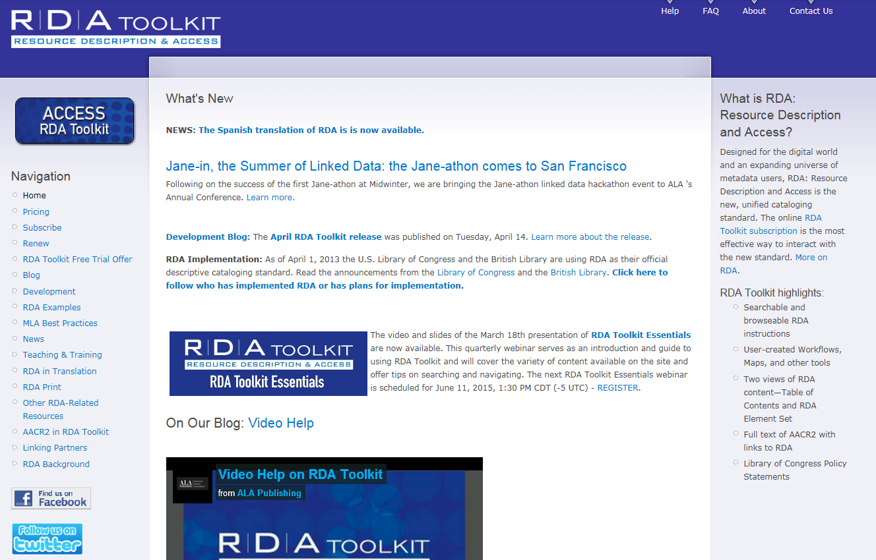
RDA Toolkit
http://www.rdatoolkit.org/
http://access.rdatoolkit.org/
Screenshot aus dem RDA Toolkit mit Genehmigung der RDA-Verleger
(American Library Association, Canadian Library Association, und CILIP: Chartered Institute of Library and Information Professionals)
Notes:
Kommen wir nun aber zunächst zu der praktischen Anwendung der RDA.
Ein grundlegender Unterschied zu unseren bestehenden Regelwerken ist, dass der Regelwerkstext ausschließlich als Online-Tool zur Verfügung steht. Alle gedruckten Ausgaben sind kein Ersatz für das Online-Tool, da sie i.d.R. nicht genauso aktuell sind. Das RDA Toolkit ist lizenzpflichtig und wird von ALA Publishing und weiteren Institutionen verwaltet und veröffentlicht. Seit dem Frühjahr 2014 gibt es eine Konsortiallizenz für den deutschsprachigen Raum (Deutschland, Österreich und die Schweiz). Sie wird von der Arbeitsstelle für Standardisierung der Deutschen Nationalbibliothek verwaltet. Bei Fragen wenden Sie sich bitte dorthin unter der Mail-Adresse afs@dnb.de.

Slide 24
„Cataloguer‘s Judgement“
Ja, kann denn hier jeder machen, was er will?
Notes:
Das Prinzip des „Cataloguer‘s Judgement“ zieht sich wie ein roter Faden durch den Standard RDA. Für viele von uns ist das vielleicht zunächst gewöhnungsbedürftig. Natürlich ist damit nicht gemeint, dass jeder/jede macht, was er oder sie gerade will. Es ist aber sehr wohl gemeint, dass jeder/jede den vorliegenden Sachverhalt prüft und die für diesen Zusammenhang richtige Entscheidung eigenständig trifft. Angesichts des sehr großen Anwendungsspektrums, dass die RDA anstrebt, kann nur dies der richtige Weg sein. Eine Erfasserin in einem Museum benötigt andere Angaben für ihre Materialien als der Katalogisierer in einem Verbund. Diese größtmögliche Anpassung an die jeweilige Situation und den Verwendungszweck bei gleichzeitiger Konformität mit dem Regelwerk ist mit „Cataloguer‘s Judgement“ gemeint. Dies ist für uns neu und muss in der Praxis erst eingeübt werden. Auch hierzu werden Sie im Laufe der weiteren Schulungen Hilfestellung und Beispiele bekommen.

